Slide 1
Vermeerderen
Generatief vermeerderen
Vegetatief vermeerderen

Slide 2
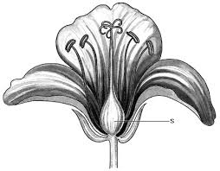
Generatief vermeerderen= geslachtelijke vermeerdering
Vermeerdering d.m.v. zaad
Nodig: stuifmeel, stamper,vruchtbeginsel, eicel.
Snel
Goedkoop
Minder kans op ziektes
Niet zaadvast

Slide 3
Zaaien

Slide 4
Vegetatief vermeerderen (ongeslachtelijke vermeerdering)
Stekken
Uitlopers
Scheuren
Marcotteren
Enten
Weefselkweek
Moerplant
Méér kans op ziektes
Neemt veel plaats in.

Slide 5
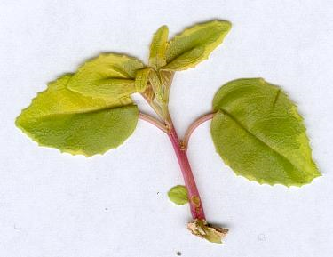
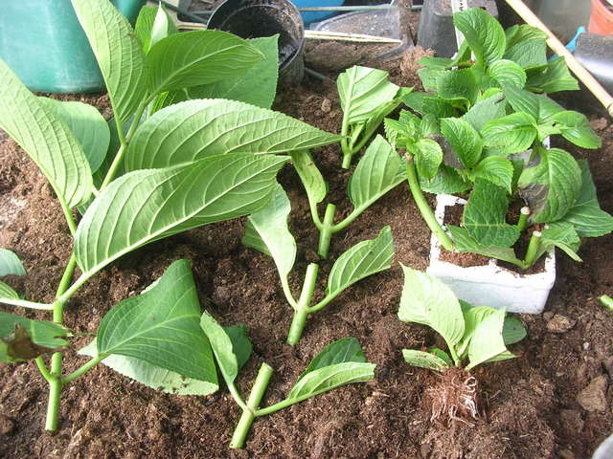
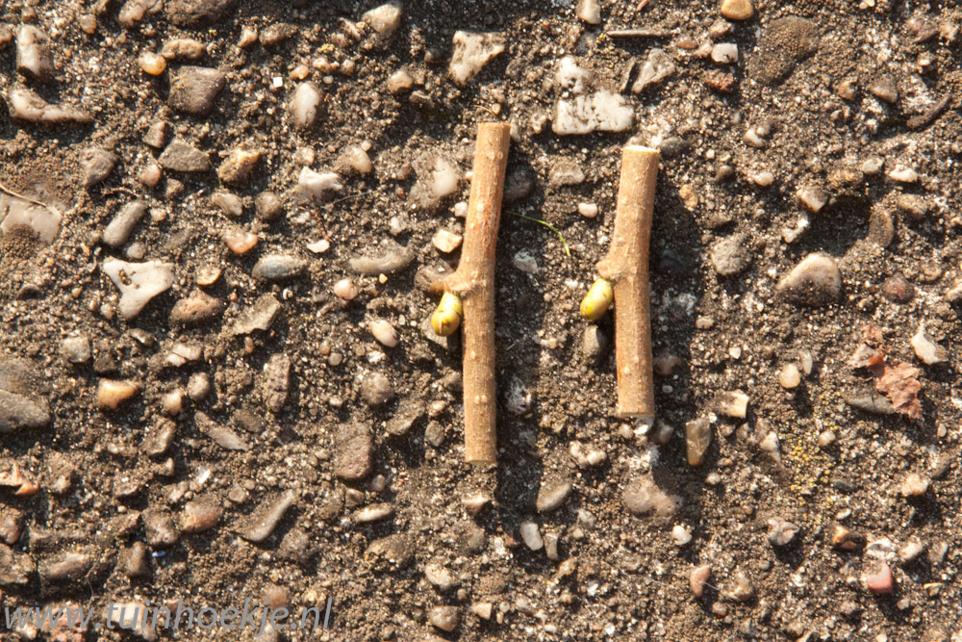
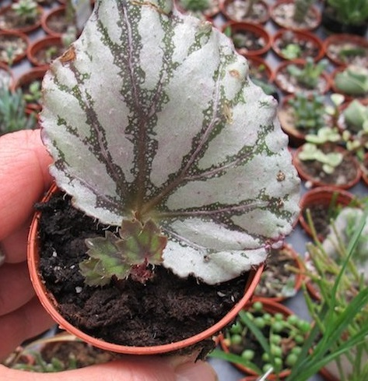
Stekken
Kopstek
Tussenstek
Scheutstek
Stengelstek
Bladstek

Slide 6
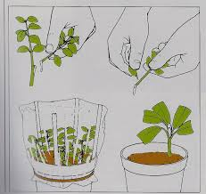
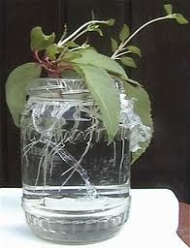
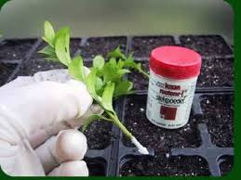
Stekken

Slide 7
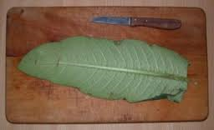
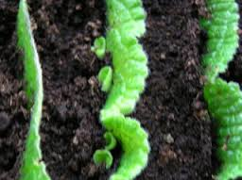
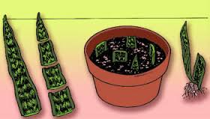
Bladstek:

Slide 8
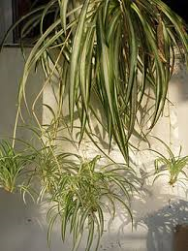
Uitlopers
afleggen

Slide 9
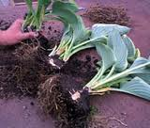
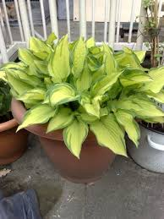
Scheuren

Slide 10
Marcotteren

Slide 11
Enten

Slide 12
Weefselkweek plantendelen op voedingsbodem

Slide 13
Vermeerderen van planten met een decoratieve waarde

Slide 20
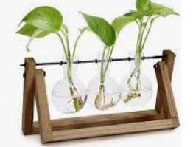

Slide 21
Opdracht:
Ga minimaal 3 planten vermeerderen. Kies zelf voor generatief of vegetatief.
Verwerk het op een decoratieve manier uit.
Maak foto’s en lever dit in.

